Slide 1



ВКР КАК СТАРТАП
Владимир Щеголев
СПбПУ
Директор ВШТП ИППТ, доцент
Зам. директора Центра “Политех Strascheg”

Slide 2
Высшая школа технологического предпринимательства ИППТ
Направления деятельности:
Магистерские программы
ВКР как стартап, Исследовательские ВКР, Консалтинговые ВКР
Международные программы: основные и дополнительные
Стимулирование междисциплинарных стартап-проектов
EMBA по цифровой трансформации и корпоративные образовательные программы
Исследовательские проекты по тех. предпринимательству
Высшая школа технологического предпринимательства (ВШТП) является структурным подразделением Института передовых производственных технологий (ИППТ).
Основные направления ВШТП: технологическое предпринимательство, внутреннее предпринимательство на предприятиях, организация производства новой наукоемкой продукции, цифровая трансформация

Slide 3

ВКР как стартап в СПбПУ

Slide 4
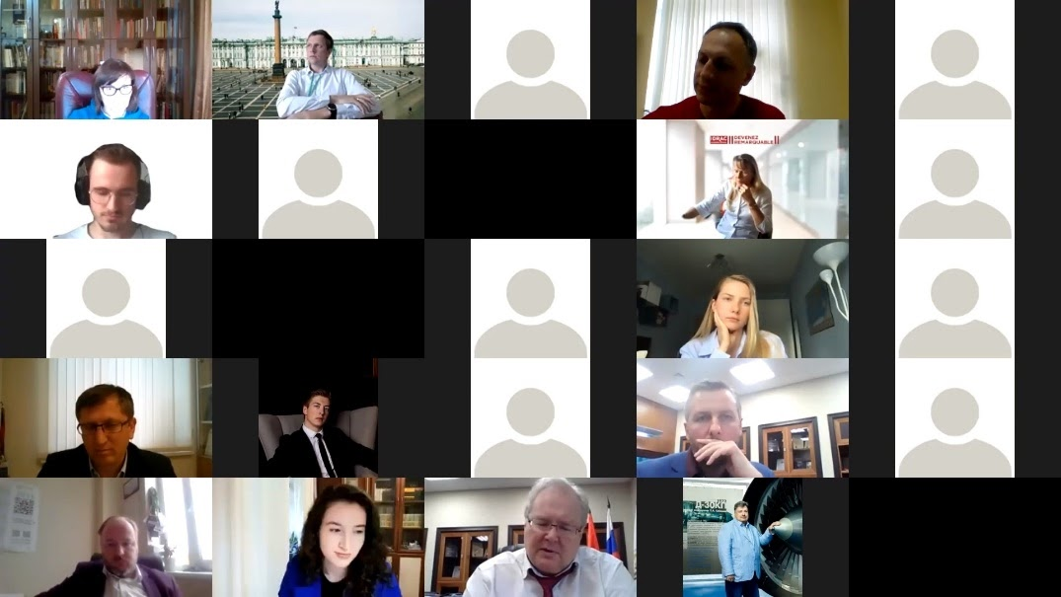
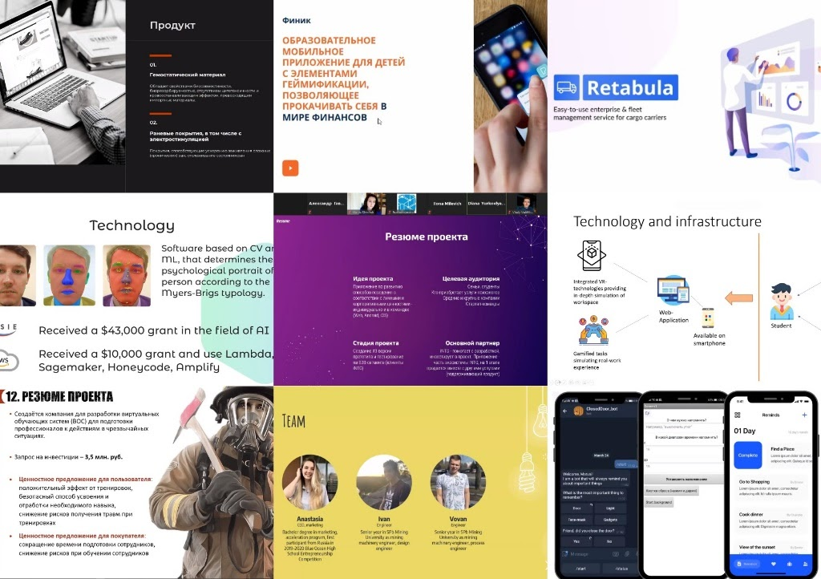
ВКР как стартап в СПбПУ: принципы и цели
Качество проектов, соответствие целям НТИ и целям устойчивого развития
ВКР как стартап в глазах студентов – это не просто привлекательная опция, это следствие большой работы над проектом
ВКР как стартап в наших глазах – это инструмент интенсификации междисциплинарной работы
Кросс-культурная среда, включая российских и иностранных студентов в командную проектную работу
Развитие экосистемы предпринимательства вуза и предпринимательского духа
Развитие внутреннего предпринимательства вместе с промышленностью
Экспертный совет СПбПУ – центр экспертизы проектов и защиты ВКР на их основе (на русском и иностранном языках)

Slide 5
ВКР как стартап
в СПбПУ
Технополис Политех, НЦМУ «Передовые цифровые технологии», Точка кипения, Политех Strascheg, Высшая школа технологического предпринимательства
Кросс-культурная среда
Междисциплинарность
Развитие проектов в контексте задач НТИ, цифровой трансформации, международных целей устойчивого развития
Сеть предпринимательских университетов EBRIDGE, Конкурсы бизнес-идей: Polytech Blue Ocean Competition, Polytech Strascheg Award. Акселераторы, ОПД, др.
Команды и проекты
Магистратура, включая международную
Бакалавриат
Аспирантура
Экспертный
совет
Внешние эксперты
Рабочая группа СПбПУ
Экспертиза, вкл. международную.
Поддержка: консультации, нетворкинг, инвестиции и пр.
Команды
Проекты
ВКР как стартап
Глубокая проработка проекта, включая исследовательскую составляющую (ориент. 80-120 с.)
ТЕХ предпринимательство, стартапы, масштабируемость, инвестиционная привлекательность
Национальные и международные рынки

Slide 6

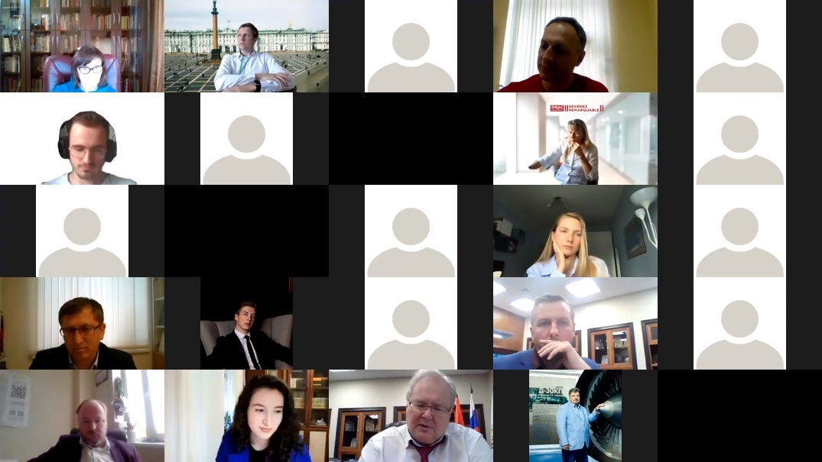
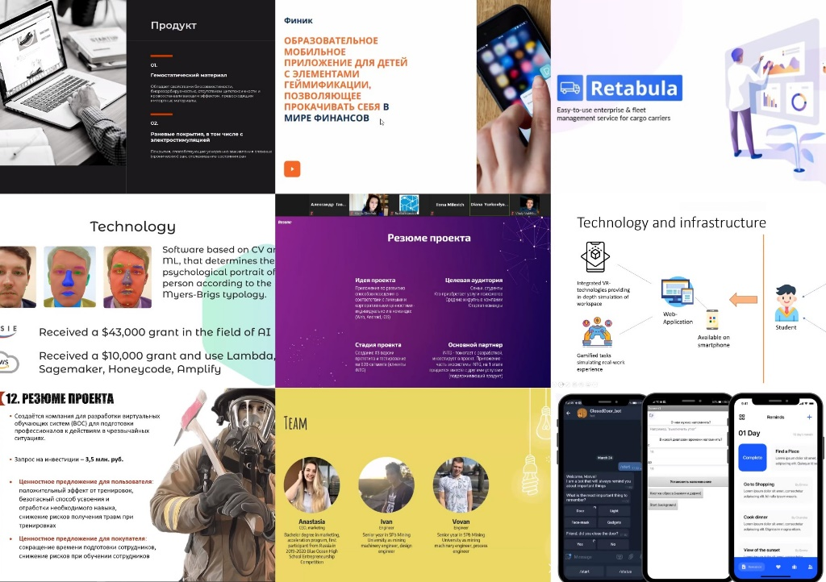
ВКР как стартап в СПбПУ: Экспертный совет
В соответствии с принципами формирования Экспертного совета СПбПУ по оценке развития
студенческих стартапов и их подготовке к защите ВКР, в состав совета входят:
практики и исследователи процессов технологического предпринимательства;
руководители по инновационному развитию промышленных предприятий;
как россияне, так и международные эксперты;
специалисты, готовые не только осуществлять экспертизу проектов, но и давать обратную связь, оказывать поддержку проектам в таких сферах, как инвестиции, нетворкинг, выход на национальный и международный рынок, развитие междисциплинарных команд и международных команд.

Slide 7









Экспертный совет СПбПУ по стартапам
Боровков Алексей Иванович (рук.) | Проректор по цифровой трансформации СПбПУ, к.т.н.
Бочтарев Олег Владимирович (зам.рук.) | Директор по инновациям ПАО «Кировский завод»
Разинкина Елена Михайловна | Проректор по образовательной деятельности СПбПУ, д.п.н.
Соловейчик Кирилл Александрович | Председатель Комитета по промышленной политике, инновациям и торговле Санкт-Петербурга, д.э.н.
Гаврюшенко Александр Николаевич | Руководитель акселерационных программ
Иванов Дмитрий Станиславович | Директор по инновационному развитию ПАО «ОДК-Сатурн»
Кадиев Исмаил Гаджиевич | Директор центра интеллектуальной собственности и ТТ
Личи Джессика | Профессор бизнес школы IDRAC, Лион Франция, PhD
Рождественский Игорь Всеволодович | Генеральный директор ООО «Марталь СПб», эксперт, PhD
Сайлер Клаус Херманн | Директор центра предпринимательства SCE, Мюнхен, Германия, PhD
Салкуцан Сергей Владимирович | Заместитель руководителя Дирекции Центра НТИ
Фертман Александр Давидович | Директор департамента по науке и образованию, Фонд “Сколково”
Широкова Галина Викторовна | Профессор НИУ ВШЭ, д.э.н.
Щеголев Владимир Владимирович | Директор Высшей школы технологического предпринимательства, к.э.н.

Slide 8
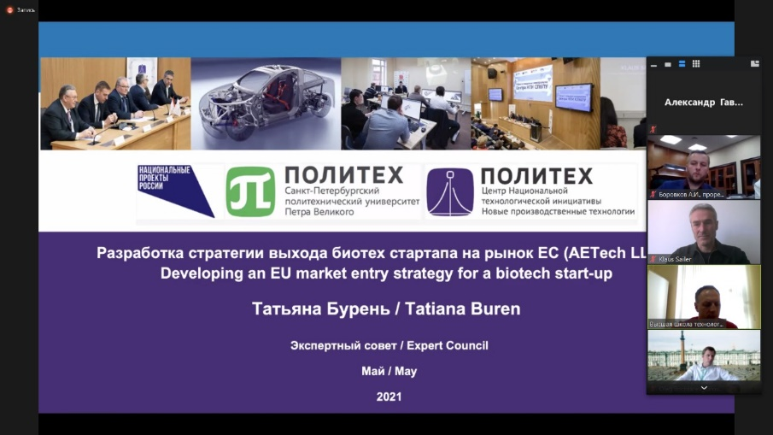
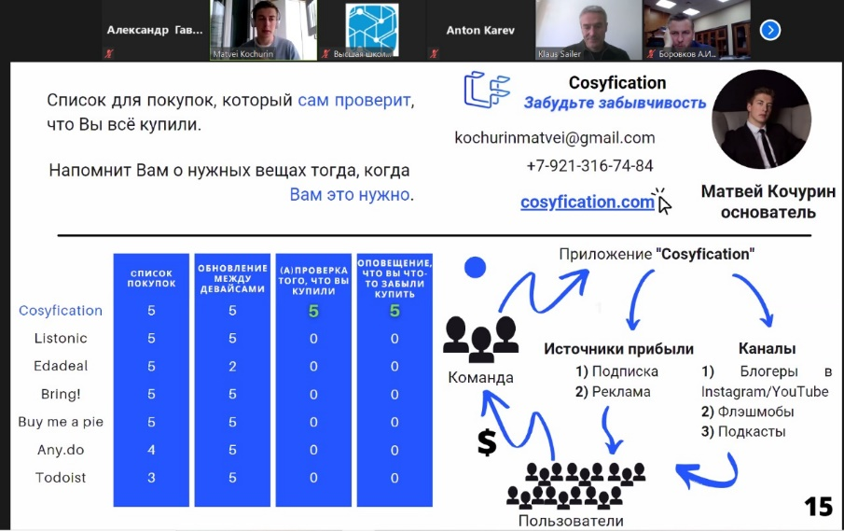
ВКР как стартап в СПбПУ: положение о подготовке и защите
Процедура подготовки, сопровождения и защиты ВКР как стартап (магистратура и бакалавриат) разработана во взаимодействии Дирекции основных образовательных программ СПбПУ и ВШТП ИППТ СПбПУ
ВКР как стартап: проект представляется Экспертному совету (состоящему из внешних и внутренних экспертов), действующему в соответствии с Регламентом
Май: заявление и презентация проекта в онлайн-формате
Декабрь: презентация проекта в офлайн-формате
Cоответствие критериям: команда, MVP, инновационность, технологическая составляющая, масштабируемость, поддержка/акселерационный опыт.

Slide 9
1
2
3
4
Экспертный совет СПбПУ по стартапам -
1
2
Магистерские программы:
3
1
2
1
2
3
4
ГЭК
2 года
Семестры
5
6
7
8
Бакалаврские программы:
4 года
1
2
3
ГЭК
Семестры

Slide 10
Экспертный совет по стартапам и ВКР как стартап
14 членов совета (8 внешних и 6 внутренних (рабочая группа))
Государственная экзаменационная комиссия - 2022
По окончании программы
Лидер - внутренний эксперт
Заместитель – внешний эксперт
Экспертиза и поддержка
Экспертиза и аттестация
2 раза за время обучения
В 2022 году объединение работы профильного ГЭК и ГЭК по программам технологического предпринимательства (обеспечение участия членов Экспертного совета по стартапам)
1
2
3

Slide 11
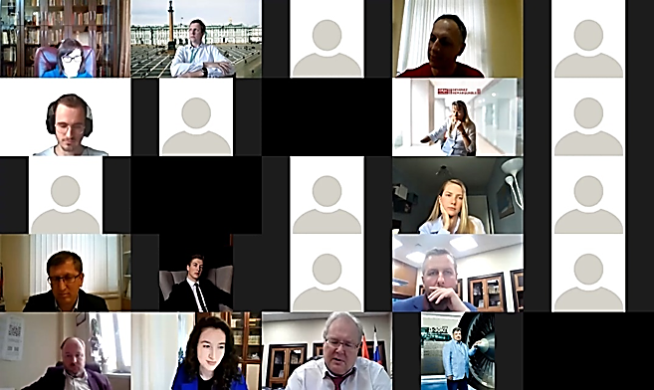
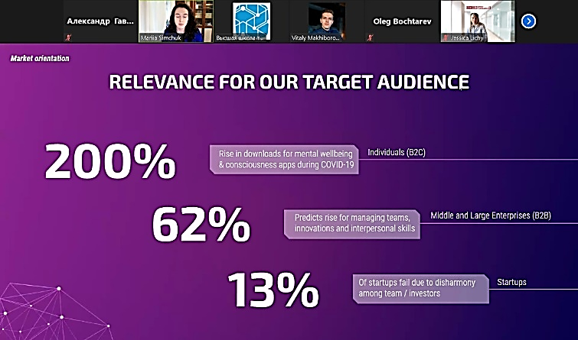
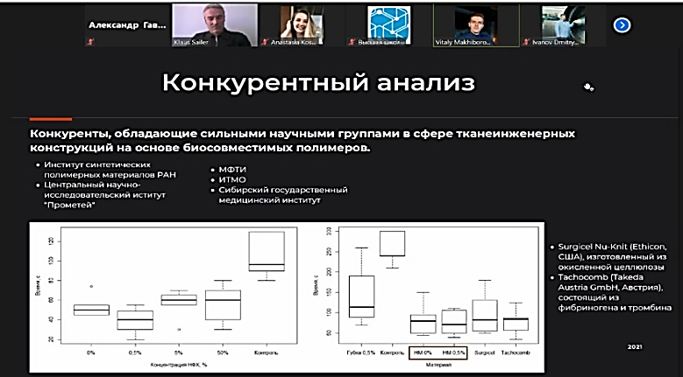
ВКР как стартап в СПбПУ
Основная часть ВКР как стартапа должна отражать направление подготовки и содержать в том числе:
описание предпринимательского проекта, основные понятия, описание трендов и рынка (целевой аудитории, аналогов), разработанного продукта/технологии, бизнес-модель, финансовый план, потенциал масштабирования и др.
Презентация предпринимательского проекта 16.12.2021 Экспертному совету должна содержать:
обоснование актуальности (решение проблемы, реализация возможности), цели и задачи;
2. потребительская ценность и продукт;
3. технология, интеллектуальная собственность
4. бизнес-модель, цена;
5. этапы создания и разработки стартапа, основные достигнутые результаты на данный момент;
6. маркетинговая стратегия;
7. конкурентный анализ, сравнение с эталоном;
8. команда;
9. партнеры;
10. инвестиционная привлекательность;
11. предложение инвестору/партнеру;
12. резюме проекта.

Slide 12

ВКР как стартап в Политехе: первый совет в мае 2021
Разработка стратегии выхода биотех-стартапа на рынок ЕС (AETech LLC);
Scan Face / Luna – система психологической диагностики с использованием CV и ML;
Разработка интеллектуальной платформы поддержки реализации проектов технологического предпринимательства;
Приложение в сфере сервисов для напоминаний Cosyfication;
Retabula – модульная система как сервис для управления и масштабирования автопарка;
Gradu solutions – приложение для построения профессиональной траектории выпускников с применением технологии VR;
Устройство для параллельного лазерного аддитивного производства;
Разработка виртуальной обучающей системы «Поиск пострадавшего при задымлении»;
Бренд одежды (классическая и одежда из старого денима) с применением технологии 3D моделирования;
Вертикальная ферма для промышленного выращивания ягод;
Биосовместимые электропроводящие электроды для ЭЭГ;
Автоматизация процесса классификации и распределения микрозадач в службе технической поддержки веб-сайтов;
Мобильное приложение по финансовой грамотности для детей;
Разработка ленточного конвейера на основе принципа действия магнитной левитации;
Проект лаборатории полимерных композитных материалов;
Приложение по изменению способов поведения Values 101;

Slide 13
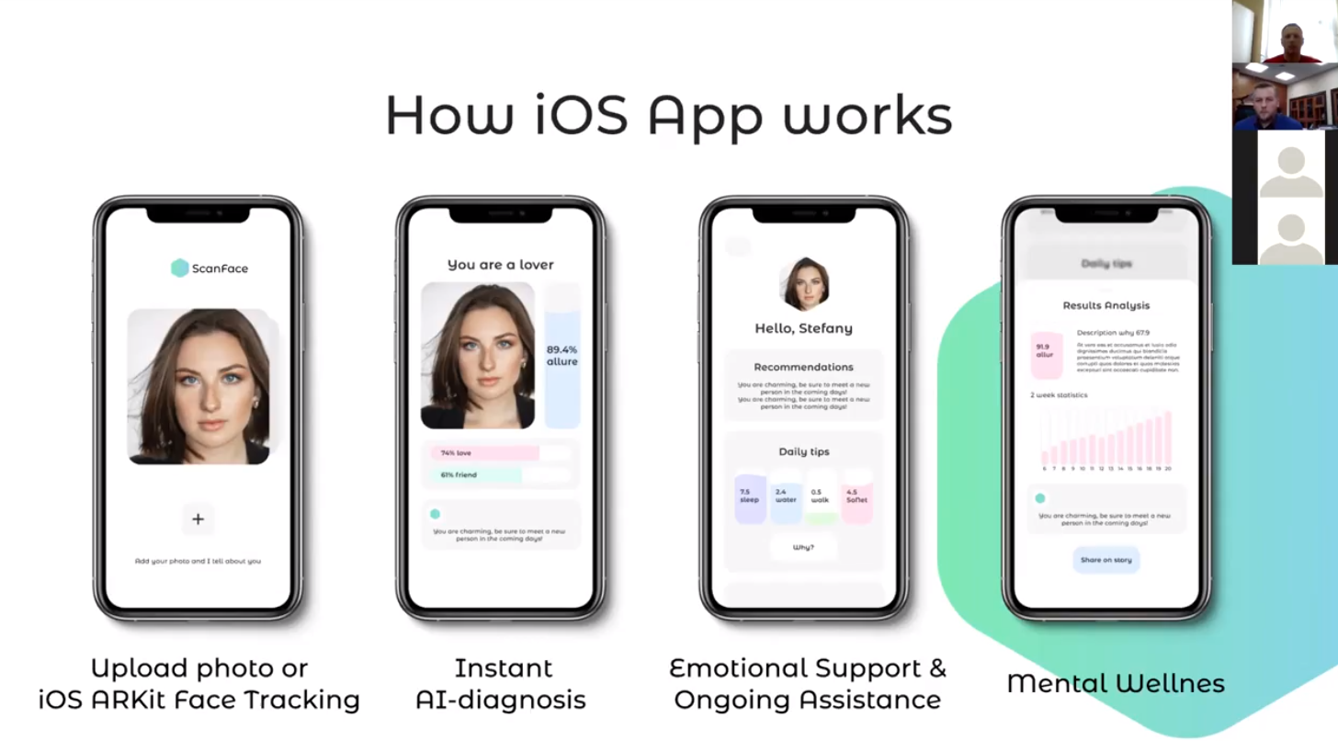
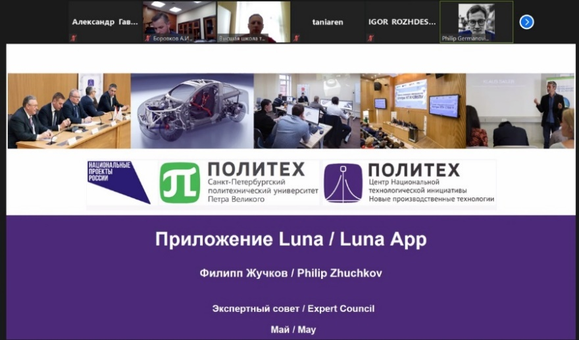
ВКР как стартап
Филипп Жучков: “Creation of the IT startup «Scanface» on psychodiagnostics based on machine learning and the strategy of the «Luna» spin-off project”
Татьяна Бурень: “Developing an EU market entry strategy for a biotech startup”
Андрей Пономарев: “Project planning in design of SaaS for fleet management (on the example of “Retabula” startup)”
Матвей Кочурин: “Development of a minimum viable product in the field of service for reminders (using the example of the startup «Cosyfication»)”
Илья Шабельников: “Development of a platform for the composing of a professional trajectory using virtual reality technologies (on the example of «Gradu solutions» startup)”

Slide 14
ВКР как стартап в СПбПУ: развитие
Междисциплинарное взаимодействие магистров и бакалавров: формальные и неформальные мероприятия взаимодействия
Акселератор “Предпринимательство в сфере производства”
Курс “Предпринимательство в цифровом мире” для бакалавров СПбПУ (с февраля 2022 г.)
Стартап день в Политехе (каждый квартал) при поддержке Dodo
Курс ОПД: задачи от магистров к бакалаврам
Развитие менторской программы и системы грантовой поддержки в СПбПУ
Синхронизация с программами фонда содействия инновациям

Slide 15

Предпринимательство с фокусом на производство и цели устойчивого развития
Магистры и бакалавры разных курсов и разных институтов СПбПУ
Язык обучения: русский и английский
6 институтов СПбПУ (ИППТ, ИСИ, ИПМЭиТ, ИКНТ, ИММиТ, ИКиЗИ) – 15 человек
В рамках факультативного акселератора студенты ознакомятся с основами технологического предпринимательства и основами организации производства, а также с методами формирования идей, включая элементы дизайн-мышления. Студенты смогут послушать ведущих экспертов Европейского института инноваций и технологий EIT, обмениваться опытом и сотрудничать с командами за рубежом.
При успешной презентации своего проекта, студентам выдадут не только Европейский сертификат EIT Academy, но и предоставят возможность далее продолжать развивать проект с помощью платформы Политех Strascheg и SCE , получая поддержку от инкубаторов, научных и исследовательских центров, стартапов и промышленных партнеров проекта.

Slide 16
Предпринимательство в цифровом мире, 3 ЗЕТ
Аудитория – бакалавры СПбПУ.
Преподаватели ВШТП и приглашенные тех. предприниматели
Язык обучения – русский язык
Формат – элективный курс в рамках карьерной адаптивности
Мотивация предпринимательства (know why) – 2 а.ч.
Навыки предприимчивости и предпринимательские компетенции (know who) – 6 а.ч.
Тренды: технологические и предпринимательские (know when) – 6 а.ч.
Предпринимательство как распознавание возможностей и создание ценности вне зависимости от контролируемых ресурсов (know what) – 4 а.ч.
Краткий курс на основе фасттрек-модели (know how) – 8 а.ч.
Кейс провала и успеха – 4 а.ч.

Slide 17

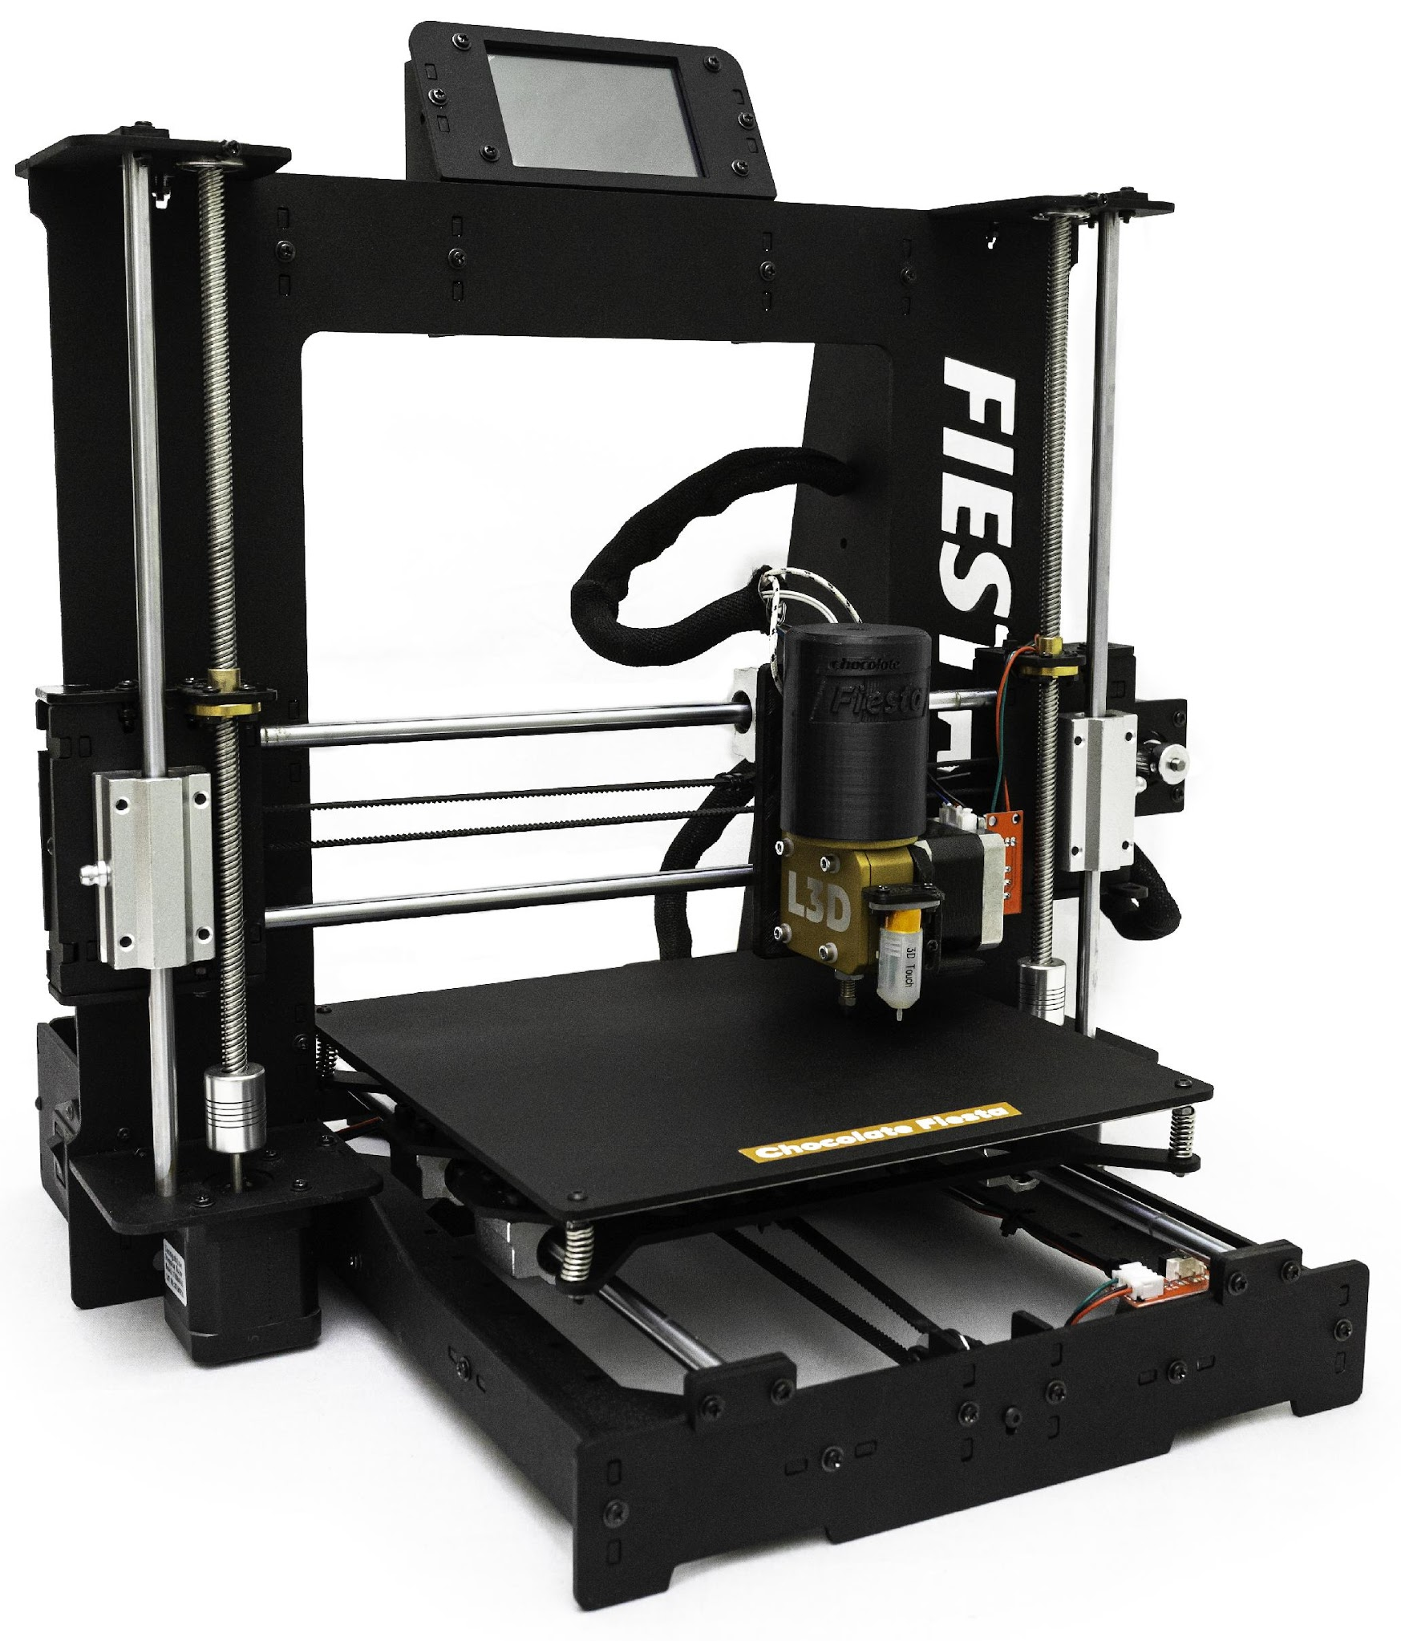
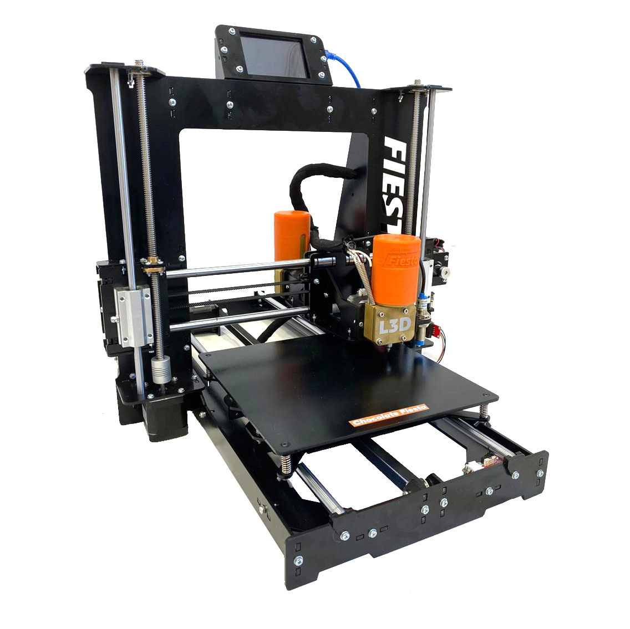
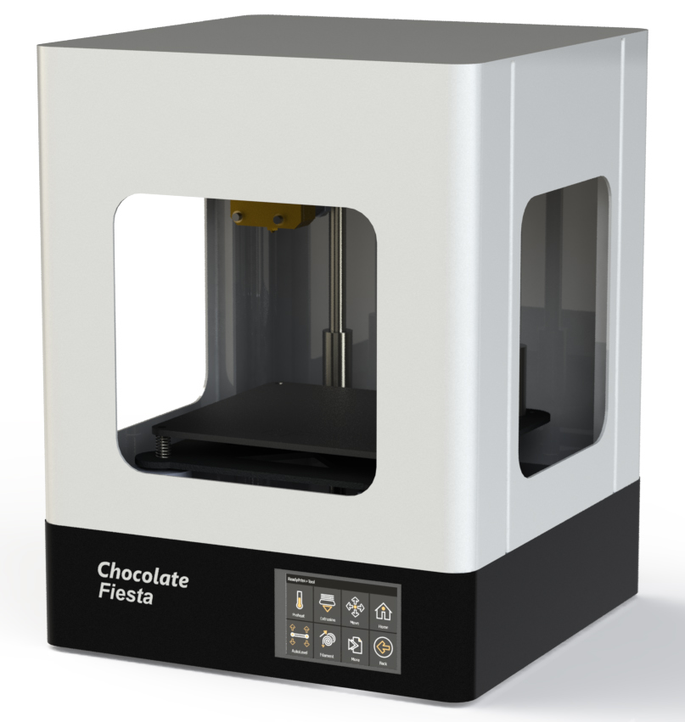

Chocolate Fiesta
Chocolate Fiesta – start-up company from St-Petersburg, Russia. We develop chocolate 3D printing since 2017, started R&D in Polytechnic University. We have sold and rented over 40 chocolate 3D printers from 2019 by November 2021 in Russia and CIS countries. Now we are focused on development of new 3D printers with lower price to make technology widespread. Best Business Idea in Polytech Strascheg Award
Chocolate Fiesta
One
Chocolate Fiesta
Double
NEW
CF Chef

Slide 18
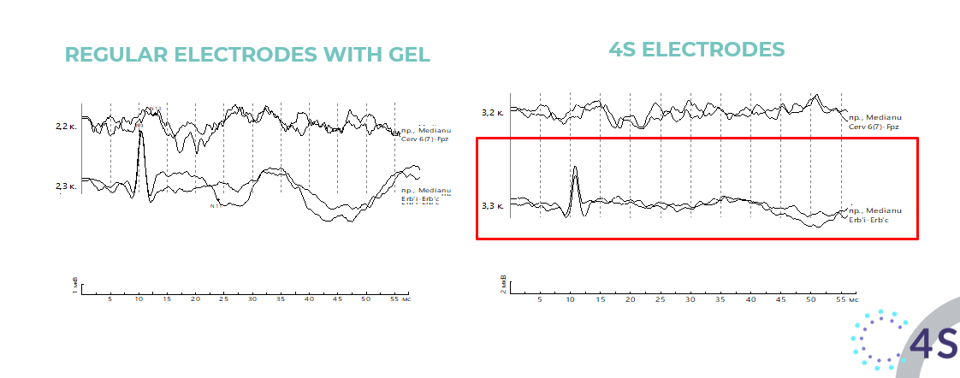
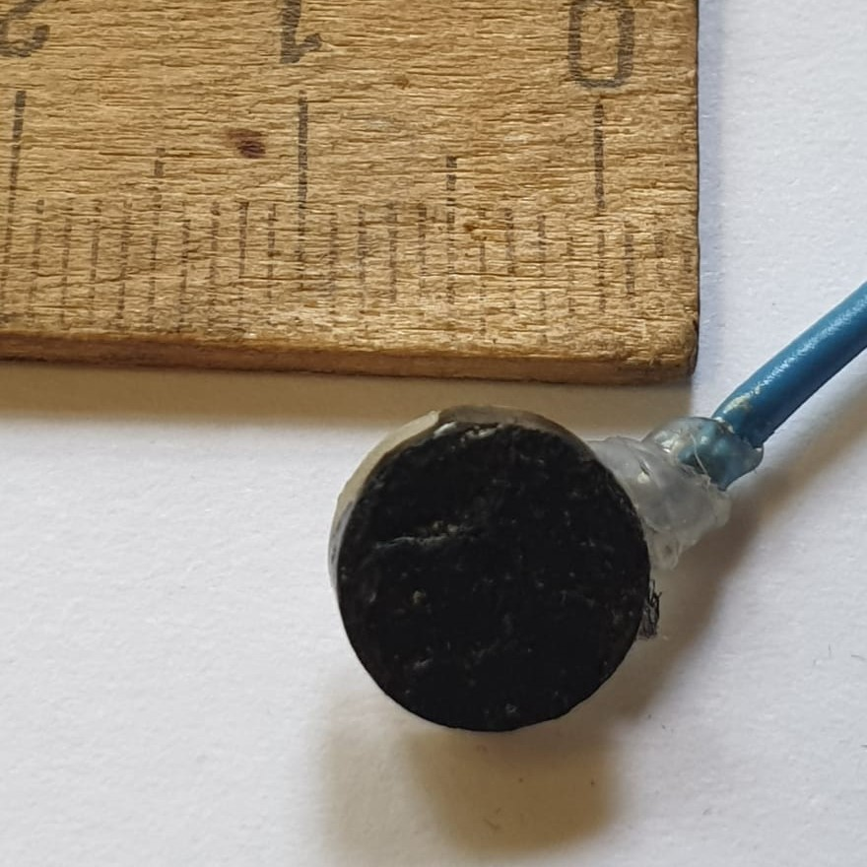
4S: Dry electrodes for Electroencephalography
4S was founded in the spring of 2021, when new-generation electrodes were developed as an experiment at the request from the St. Petersburg Military Medical Academy; today the project is moving steadily toward commercialization. The team has completed two acceleration programs: in Russia and Germany.
The project is designed to support the global trend toward dry electrodes used in medicine. The electrodes developed within the project not only can be used without gel, but also show results twice as good as existing solutions in terms of signal clarity.
Technology stage: TRL-3. Currently 4S is attracting investments for international patenting in medical area and looking for partners to enter the consumer electronic market.
Value:
Clear signal
Fast results
Skin-friendly
Quick procedure

Slide 19
ВКР как стартап в СПбПУ
Технополис Политех, НЦМУ «Передовые цифровые технологии», Точка кипения, Политех Strascheg, Высшая школа технологического предпринимательства
Кросс-культурная среда
Междисциплинарность
Развитие проектов в контексте задач НТИ, цифровой трансформации, международных целей устойчивого развития
Сеть предпринимательских университетов EBRIDGE, Конкурсы бизнес-идей: Polytech Blue Ocean Competition, Polytech Strascheg Award. Акселератор Technet и др.
Команды и проекты
Магистратура, включая международную
Бакалавриат
Аспирантура
Экспертный
совет
Внешние эксперты
Рабочая группа СПбПУ
Экспертиза, вкл. международную.
Поддержка: консультации, нетворкинг, инвестиции и пр.
Команды
Проекты
ВКР как стартап
Глубокая проработка проекта, включая исследовательскую составляющую
ТЕХ Предпринимательство, стартапы, масштабируемость, инвестиционная привлекательность
Национальные и международные рынки

Slide 20
1. Прием документов секретарем Экспертного совета осуществляется по электронной почте:
Киреев Артур Генрихович – kireev-ag@spbstu.ru, +7-911-9392140
2. Заседание второго Экспертного совета по стартапам и ВКР как стартап: 16 декабря, 14-00
3. Текущая консультационная поддержка стартапов осуществляется Рабочей группой Экспертного совета, в которую входят члены Экспертного совета из числа представителей СПбПУ.

Slide 21
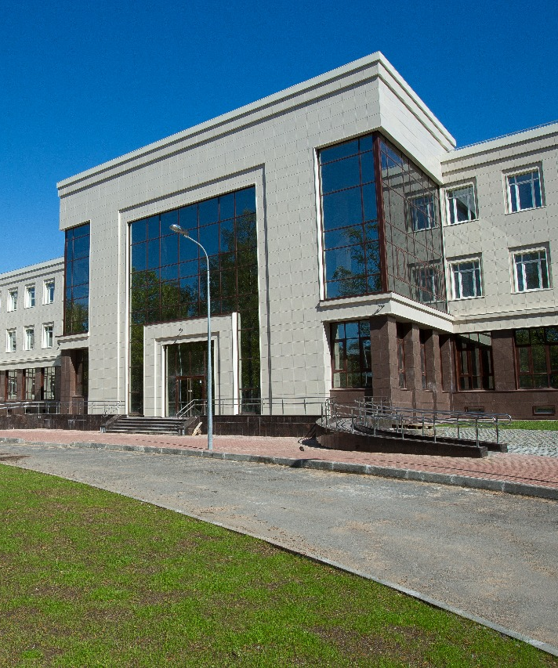


Спасибо !
Контакты
+7 (921) 999-52-95
29АФ, Политехническая ул. 29, ауд. Г.3.06, 195251
Россия
ВШТП ИППТ СПбПУ
Владимир Щеголев, директор, доцент
vshchegolev@spbstu.ru

